Slide 1
Производство битумных материалов для применения на объектах ГК «Автодор»
ООО «Газпромнефть-Битумные материалы»
Коротков Алексей Викторович
Форум «Инновации в дорожном строительстве»
Сочи, май 2016

Slide 2
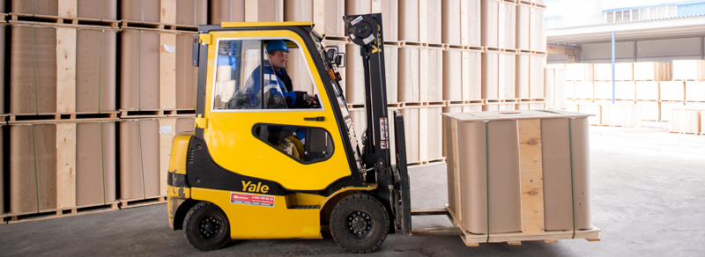
Компания производит и реализует комплексный ассортимент современных битумных материалов
 | ГПН-МНПЗ | ГПН-ОНПЗ | ГПН-ЯНОС | ГПН-РЗБМ | ГПН – Total ПМБ | НОВА-Брит
ГОСТ 22245-90 | БНД 40/60, 60/90, 90/130
ГОСТ 6617-76 | БН 70/30, 90/10 |  | БН 70/30, 90/10
ГОСТ 9548-74 |  | БНК 40/180 | БНК 45/190, 40/180
СТО 00149765-006-2013 |  |  | БНК 115/15
EN 12591:2009 | BITUMEN 50/70, 70/100 |  |  | BITUMEN 50/70, 70/100, 100/150, 160/200
ГОСТ Р 52056-2003 |  | ПБВ 40, 60, 90, 130, 200 |  | ПБВ 40, 60, 90, 130, 200 | ПБВ 60, 90 | ПБВ 40, 60, 90, 130
СТО АВТОДОР 2.30-2015 (проект) |  |  |  | ПМБ_{сбс} 35/50, 50/70, 70/100, 100/130
СТО АВТОДОР 2.1-2011 | БНДУ 85 |  |  | БНДУ 60, 85 |  | БНДУ 60,85
ГОСТ 33133-2014 (с 2017) | БНД 50/70, 70/100, 100/130
СТО 11352320-001.01.2014 |  |  |  |  | 60, 90 (Стандарт/ Премиум)
EN 14023:2010 |  |  |  | РМВ - более 10 марок (!)
ГОСТ Р 52128-2003 |  | ЭБК-1, 2, 3 |  |  | ЭБК-1, 3 | ЭБК/ ЭБА/ ЭБПК/ ЭБПА-1,2,3

Slide 3
Результаты опытных партий БНДУ
Показатель |  | СТО АВТОДОР БНДУ 85 | EN 12591 70/100 | 18.11.15 К-5 | 18.11.15 Р-3 | 28.10.15 Р-9 | 02.03.15 Р-9 | 05.03.15 Р-11 | 06.03.15 Р-10 | 08.03.15 Р-9
Растяжимость, см | 25^{о}С | ≥100 | ~ | 134 | 116 | >100 | 100
 | 0^{о}С | ≥3,5 | ~ | 3,5 | 3,6 |  |  | 3,8 | 3,6 | 3,9
Вязкость динамическая при 60⁰С,Па/с |  | ≥ 250 | ≥ 90 | 196 | 185 | 230 | 187 | 268 | 210 | 204
После прогрева в тонкой плёнке
Изменение массы, % |  | ≤0,3 | ≤ 0,8 | 0,08 | 0,03 | -0,37 | 0,2 | 0,1
Глубина проникания иглы (при 25^{о}С), % от первоначальной величины |  | ≥ 65 | ≥ 46 | 67 | 69 | 62 | 64 | 69 | 68 | 65
Растяжимость (при 25^{о}С), см |  | ≥ 80 | ~ | 58 | 49 | 100 | 60 | 51 | 31 | 63
Вязкость динамическая (при 60⁰С), Па*с |  | 650-1100 | ~ | 451 | 477 | 717 | 584 | 909 | 472 | 613
Коэффициент возрастания динамической вязкости |  | ≤ 3 | ~ | 2,3 | 2,6 | 3 | 3,1 | 3,4 | 2,2 | 3

Slide 4
Производимые ГПН-БМ модифицированные битумы, отвечают требованиям ГК «Автодор»
Показатель | СТО АВТОДОР 2.30 |  |  |  | Наименование выпускаемых марок
 | ПМБ_{сбс} 70/100 |  |  |  | PMB 45/80-65 | G-Way Styrelf 60 Премиум | G-Way Styrelf 60 Стандарт
Глубина проникания иглы (при 25^{о}С), 0,1 мм | 71-100 |  |  |  | 71 | 77 | 90
Температура размягчения по КиШ, t^{о}С не ниже | 60 | 64 |  | 68 | 85 | 78 | 75
Эластичность (при 25^{о}С), % не менее | 85 |  |  |  | 95 | 96 | 94
Температура хрупкости, t^{о}С не выше | -24 |  | -22 |  | -22 | -24 | -27
Энергия деформации (по растяжимости), Дж/см² | ≥2 при 10^{о}С |  |  |  | 2,46 | 2,73 | 2,20
Стабильность при хранении в течение 72 ч при температуре 180^{о}С по ГОСТ EN 13399
Изменение температуры размягчения, t^{о}С не более | 5 |  |  |  | 2 | 1 | 5
Изменение пенетрации, 0,1 мм не более | 10 |  |  |  | 8 | 7 | 7
Устойчивость к старению при температуре 163^{о}С по ГОСТ 32184 или ГОСТ 33140
Изменение массы, % не более | 0,5 |  |  |  | 0,3 | 0,22 | 0,05
Остаточная пенетрация, от первоначальной пенетрации, % не менее | 60 |  |  |  | 82 | 77 | 73
Изменение температуры размягчения, t^{о}С не более | 6 |  |  |  | 3 | 3/3 | 5/5
Эластичность (при 25^{о}С), % не менее | 80 |  |  |  | 88 | 90 | 91

Slide 5
Определение вязкости согласно СТО 2.30 по ГОСТ EN 13302-2013
Область нормирования коэффициентов сдвига и вязкости:
Коэффициент сдвига: от 1 до 10⁴ с⁻¹
Динамическая вязкость: от 10⁻² до 10³ Па*с
Примечание 2:
Стандартная температура испытания… битумных вяжущих, не модифицированных и модифицированных полимерами: от 90°С до 180°С.
Принципиальная схема вискозиметра
1
2
3
Рекомендованные условия испытаний:
ГОСТ EN 13302:
Отношение радиусов R₂/R₁ ≥ 1,1
Разность радиусов R₂ - R₁ : от 1 до 6 мм
Проект СТО 2.30:
Температура проведения испытания: 60^{о}С и 135^{о}С
Рекомендуемые номера шпинделей: SC4-21, SC4-27, SC4-28, SC4-29
4
R₁
R₂
1 - контейнер для образца;
2 - шпиндель;
3 - толщина испытуемого образца;
4 - испытуемый образец;
R₁- радиус шпинделя;
R₂ - внутренний радиус контейнера для образца

Slide 6
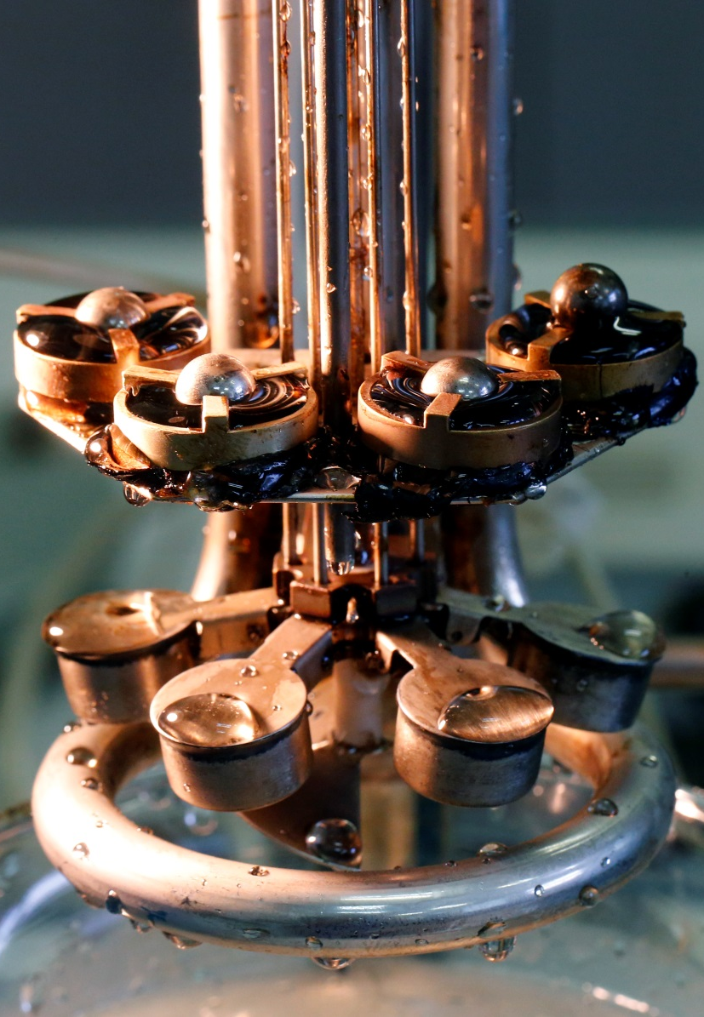
Предложения по внесению изменений в Стандарты Государственной компании «Автодор»
1 | Уточнить условия проведения испытаний динамической вязкости для модифицированных битумов в проекте СТО АВТОДОР 2.30.
2 | В проекте СТО АВТОДОР 2.30 исключить минимальные значения в разделах «Для набора статистических данных»
3 | Скорректировать значения динамической вязкости и коэффициента возрастания динамической вязкости для БНДУ по СТО АВТОДОР 2.1
4 | Перейти в СТО АВТОДОР 2.1 к регламентированию усилия при растяжении, а не растяжимости.
Вместе мы строим надежные дороги

